Slide 1
الإنتانات الفيروسية الفموية و الفكية الوجهية
إعداد الطالب : جميل سعد
إشراف الدكتورة : سميرة زريقي

Slide 2
مخطط المحاضرة
المقدمة
فيروسات الحلأ البشرية
فيروسات كوكساكي
الحصبة الألمانية
فيروسات عوز المناعة البشرية
الفيروس الحليمي البشروي
الإنتانات الفيروسية للغدد اللعابية
الإنتانات الفيروسية الوبائية و المستجدة

Slide 3
المقدمة
تصيب الإنتانات الفيروسية الحفرة الفموية للمريض كما يمكن أن تصيب الغدد اللعابية.
الإنتانات الفيروسية الشائعة مثل إنتانات الحلأ البسيط و فيروس كوكساكي تؤدي إلى ظهور أعراض حادة غير مهددة للحياة و تتركز هذه الأعراض بالحفرة الفموية.
إن التثبيط المناعي يزيد من خطر الإصابة بالإنتانات الفيروسية الفموية الوجهية الحادة ( القوباء المنطقية) والأمراض المميتة (ساركوما كابوزي).
إن الكشف المبكر عن الأعراض يقلل من معدلات الإمراضية و معدل الوفاة.
إن معالجة الإنتانات الفيروسية يستمر بالتطور.
إن خطر الإصابة قد يتأثر بالعرق أو النشاط الجنسي أو ببعض العادات كتعاطي المخدرات بالإضافة إلى مناعة الأفراد.
984

Slide 4
فيروسات الحلأ البشرية HHV
هي عائلة محددة من فيروسات DNA تتضمن ثمانية أنماط و تصنف إلى ثلاثة أصناف ألفا ، بيتا ، غاما.
الفيروسات الحلئية ألفا تتميز بدورة تكاثر قصيرة و أذية غير قابلة للرجوع للخلايا المتأثرة إذ تسبب عدوى كامنة في العقدة العصبية الحسية وهي HSV1, HSV2, VZV .
الفيروسات الحلئية بيتا تملك دورة تكاثر طويلة و تكون كامنة في الخلايا اللمفاوية إذ تسبب اضطرابات متنوعة لاسيما في الأشخاص منقوصي المناعة وهي HHV6, HHV7, CMV .
الفيروسات الحلئية غاما تسبب عدوى كامنة في الخلايا اللمفاوية B, T وترتبط ارتباطاً وثيقاً مع بعض الأمراض الخبيثة وهي EBV, HHV8 .
984-985

Slide 5
فيروسات الحلأ البسيط HSV1, HSV2
ينتقل HSV1 عن طريق الاتصال المباشر مع السوائل الملوثة كاللعاب ويميل إلى إحداث أمراض بالفم والجلد المحيط، أما HSV2 ينتقل عن طريق الاتصال الجنسي و يحدث أمراض بالمنطقة التناسلية.
يمكن أن يسبب HSV1 أمراض تناسلية كما يمكن أن يسبب HSV2 أمراض فموية كنتيجة للاتصال الفموي التناسلي.
الإنتان الأولي ب HSV1 يصيب الفم وتظهر الإصابة في غضون أسبوع لأسبوعين من تلقي الفيروس.
تتألف الأعراض من أولية غير نوعية كالحمى والتوعك والوهن متبوعة بتقرح واسع باللثة و الغشاء المخاطي الفموي.
القرحات تكون بالبداية صغيرة مسطحة كروية تتحد لتشكل قرحات أكبر حجماً.
985-988

Slide 6
يسبب التقرح ألم شديد وعسر بلع ونطق مع حدوث تجفاف.
تزول الأعراض عفوياً خلال أسبوع على الرغم من أن المرض قد يبقى حاد لفترة طويلة لدى الأشخاص منقوصي المناعة.
الإنتان الأولي الفموي ب HSV2 يعطي مظاهر سريرية مشابهة للإنتان الفموي ب HSV1 إلا أنه أقل حدة و يستمر لفترة أقصر.
الإنتان الثانوي ب HSV1 يصيب بشكل أساسي الحافة القرمزية للشفة ويدعى الحلأ الشفوي.
يتميز الحلأ الشفوي بحدوث خدر متبوع بحمامى، تشكل حويصلات وبثرات وتقرح سطحي يستمر لمدة أسبوع و يكون الشفاء تلقائي.
يمكن أن يرافق الحلأ الشفوي أمراض معدية كالرشح وقد يرتبط بمراحل معينة من الدورة الشهرية أو الحمل، كما أن التثبيط المناعي قد يؤدي لحلأ شفوي حاد مديد.

Slide 7
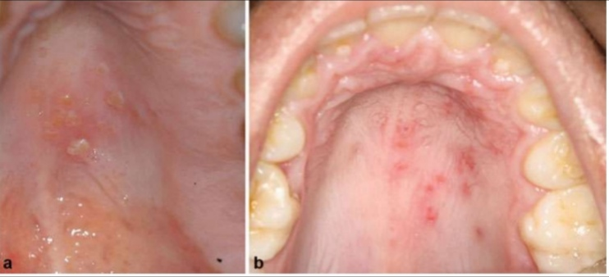
قرحات حلئية على الحنك الصلب ) إنتان أولي بالحلأ البسيط( 985

Slide 8
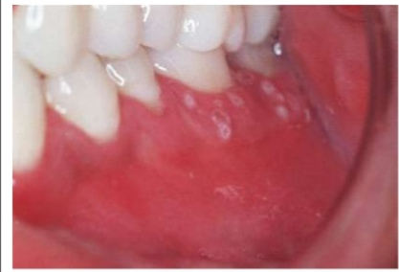
قرحات حلئية متعددة على اللثة )إنتان أولي بالحلأ البسيط( 986

Slide 9
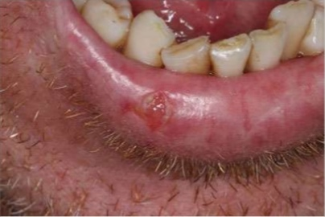
التهاب الشفة الحلئي )إنتان ثانوي بالحلأ البسيط( 986

Slide 10
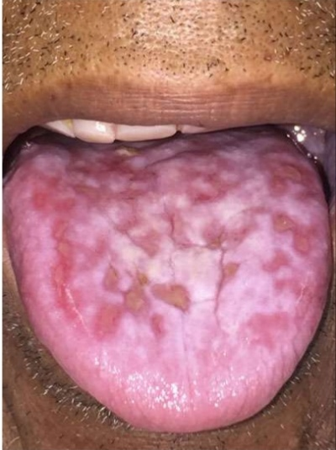
التهاب اللسان الحلئي ) إنتان ثانوي بالحلأ البسيط( 986

Slide 11
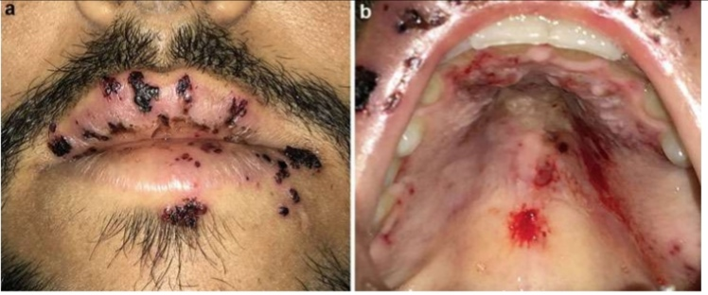
إنتان حاد بالحلأ البسيط لمريض لديه ابيضاض دم نقيوي 987

Slide 12
فيروس الحماق المنطقي VZV
يؤدي هذا الفيروس إلى إنتان أولي و يدعى جدري الماء و إنتان ثانوي يدعى القوباء المنطقية أو الحلأ النطاقي.
تنتقل العدوى بهذا الفيروس عن طريق الرذاذ أو الاتصال المباشر مع الآفات )طفح جلدي(
988

Slide 13
جدري الماء
ينشأ عند الأطفال في سن ماقبل المدرسة ويتميز بطفح جلدي بقعي حطاطي سرعان مايتحول لحويصلات ثم بثرات مصحوباً بحمى خفيفة وصداع وتوعك.
الآفات الفموية تسبق الآفات الجلدية لكنها قد تزول دون أن يلاحظها المريض وهي عبارة عن حويصلات بيضاء صغيرة تتمزق لتعطي قرحات على المخاطية الدهليزية والحنكية.
فترة الحضانة لفيروس VZV هي أسبوع لأسبوعين.
المضاعفات غير شائعة لكن يمكن أن يحدث إنتان ثانوي مما يؤدي إلى القوباء، خراجات جلدية ، التهاب النسيج الخلوي و بشكل نادر أمراض رئوية وعصبية.
يمكن أن يكون لجدري الماء نمط موسمي يكون عادةً في فصل الخريف
988

Slide 14
يرتكز تشخيص جدري الماء على القصة المرضية و الأعراض السريرية.
تتجه المعالجة بشكل أساسي نحو التخفيف من حدة الأعراض.
يمكن تخفيف الحكة الناتجة عن الطفح الجلدي عن طريق الاستخدام الموضعي للكالامين أو مضادات الهستامين كما يمكن استخدام الحمامات الدافئة مع بيكربونات الصوديوم أو برمنغنات البوتاسيوم.
لاينصح باستخدام مضادات فيروسية عادةً.

Slide 15
القوباء المنطقية ) الحلأ النطاقي(
يحدث الحلأ النطاقي نتيجة إعادة تنشيط فيروس VZV في العقد العصبية القحفية أو الجذور الشوكية وتحدث إعادة التنشيط عندما تضعف المناعة.
تتركز الإصابة على الجلد في المنطقة الصدرية على شكل اندفاعات مؤلمة من الحويصلات سرعان ماتتمزق وتتقرح وتشكل حمامى مؤلمة .
قد يصاب العصب مثلث التواءم إذ تتأثر الفروع العينية أو الفكية العلوية أو السفلية و تتركز الآفات الجلدية في مناطق الفروع المصابة من العصب.
الآفات الفموية تشبه تلك الموجودة بالإنتان الأولي ب HSV1 ، و يعتمد موقع الإصابة داخل الفم على الفرع المصاب.
في المرضى جيدي المناعة يستمر التقرح ل 5 _ 10 أيام أما المرضى منقوصي المناعة فتستمر الأعراض لفترة أطول.
989

Slide 16
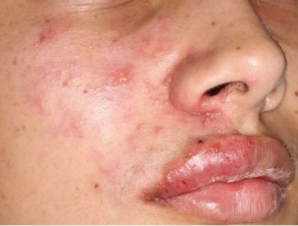
إنتان بالحلأ النطاقي مع إصابة الفرع الفكي العلوي من العصب مثلث التواءم 989

Slide 17
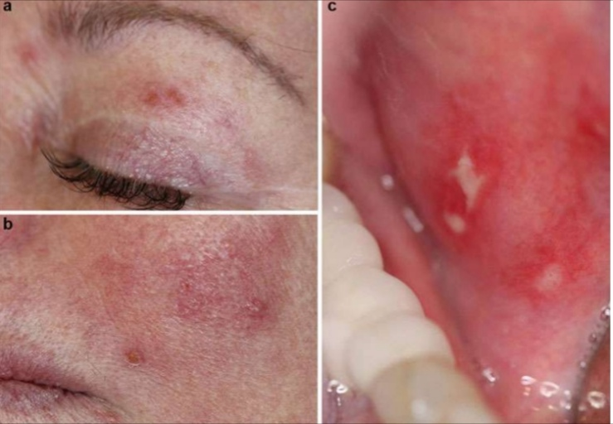
إنتان بالحلأ النطاقي على المخاطية الخدية والوجه الأيسر 990

Slide 18
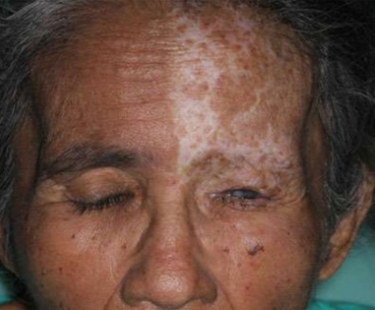
990

Slide 19
فيروس أبشتاين بار EBV
هو أحد الفيروسات الحلئية من النمط غاما.
ينتقل فيروس EBV عن طريق اللعاب و يؤدي إلى ظهور مجموعة من الأمراض منها داء وحيدات النوى الإنتاني ، الطلاوة المشعرة الفموية و عدد من الأورام الخبيثة التي يمكن أن تؤثر على الرأس و العنق ) لمفوما لاهودجكين ، سرطان البلعوم الأنفي ، اللمفوما القاتلة لخلايا T خارج العقدية(
991

Slide 20
داء وحيدات النوى الإنتاني
يحدث نتيجة الإنتان الأولي ب EBV وذلك بعد 5 أسابيع من اكتساب الفيروس.
يحدث خاصةً لدى الشباب بسبب الاتصال المباشر غير الجنسي مع المصابين.
تشمل الأعراض التهاب البلعوم، حمى ،اعتلال عقد لمفاوية رقبية وأحياناً الألم البطني بسبب التهاب الكبد الحاصل وتكون هذه الأعراض مصحوبة بطفح جلدي بقعي حطاطي ذو لون وردي مع الإحساس بالخمول الذي يسيطر على الأعراض.
يعتمد التشخيص أحياناً على الأعراض السريرية وحدها، لكن يجب تأكيد التشخيص عن طريق الكشف عن الأجسام المضادة ل EBV في مصل الدم و هو مايعرف باختبار
( monospot ).
يرتكز التدبير على التخفيف من الأعراض المؤلمة، و يزول الخمول تلقائياً خلال عدة أسابيع.
991

Slide 21
الطلاوة المشعرة الفموية
هي الإنتان الثانوي ل EBV ، تظهر على شكل بقع بيضاء شبيهة بالشعر ملتصقة ومتجانسة غير مؤلمة على الحواف الحانبية للسان وأحياناً على ظهر اللسان.
تنشأ لدى الأفراد منقوصي المناعة وبشكل خاص مرضى الإيدز.
تشخيص الطلاوة المشعرة يعتمد على الفحوصات النسيجية التي تظهر فرط تقرن ، شواك ، تضخم الخلايا في الطبقة الشائكة مع عدم وجود التهاب ملحوظ بالأدمة.
لاتحتاج الطلاوة المشعرة لمعالجة، لكن استخدام المضادات الفيروسية لدى مرضى الإيدز أدى إلى إلى تراجع هذه الآفات
991-992.

Slide 22
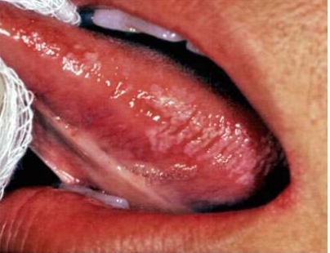
طلاوة مشعرة فموية لدى مريض مصاب ب HIV 991

Slide 23
الفيروس المضخم للخلايا CMV
هو أحد الفيروسات الحلئية من النمط بيتا ينتقل عن طريق التعرض لسوائل الجسم بما في ذلك اللعاب والبول وإفرازات عنق الرحم المهبلية، يؤدي إلى تضخم الغدد اللعابية لكن نادراً مايحدث أمراضاً فموية.
إن انتقال CMV عبر المشيمة يؤدي إلى أذيات للجنين بما في ذلك تصخم الكبد والطحال، اليرقان، تشوهات الجهاز العصبي المركزي و تأخر النمو.
في المرضى مثبطي المناعة يمكن أن يسبب CMV قرحات سطحية على الغشاء المخاطي الفموي لها شكل نجمي.
غانسيكلوفير و فالغانسيكلوفير هي المضادات الفيروسية المستخدمة في حالة الإنتان الحاد ب CMV و لا يتم إعطائها في حال حدوث إنتان ثانوي ب CMV .
992

Slide 24
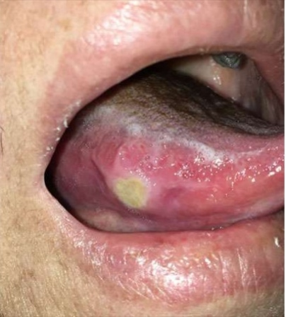
قرحة مرتبطة ب CMV لدى مريض ابيضاض الدم النقيوي 992

Slide 25
فيروسات الحلأ البشرية HHV6 ، HHV7
تنتمي هذه الفيروسات إلى الفيروسات الحلئية من النمط بيتا.
تؤدي هذه الفيروسات إلى طفح جلدي، حمى مع نوبات و التهاب دماغ في بعض الأحيان.
يمكن أن تنتقل هذه الفيروسات عن طريق اللعاب لكنها لا تسبب أعراضاً فموية.
993

Slide 26
فيروسات الحلأ البشرية HHV8
هي أحد الفيروسات الحلئية من النمط غاما والتي تؤدي إلى نشوء أمراض متعددة أشهرها ساركوما كابوسي SK ، تنتقل بالطريق الجنسي و أحياناً عن طريق اللعاب.
ينشأ SK بالفم عند الأشخاص المثبطين مناعياً خاصةً مرضى الإيدز.
يظهر SK بالفم على شكل بقعة أو حطاطة أو عقيدة حمراء أو زرقاء أو ارجوانية على الحنك الصلب أو الرخو في جانب واحد ، كما يمكن أن يصيب اللثة العلوية مسبباً تنخر كبير يؤدي بالنهاية إلى حركة الأسنان وربما فقدانها.
يعتمد تشخيص SK على الفحص النسيجي والفحوصات الكيميائية المناعية.
في الماضي كان SK تظاهراً شائعاً لدى مرضى الإيدز ،لكن مع الاستخدام المتزايد للمضادات الفيروسية الفعالة ART انخفض انتشاره بشكلٍ كبير.
يكمن التدبير عن طريق العلاج الشعاعي الموضعي و العلاج الكيميائي.
993

Slide 27
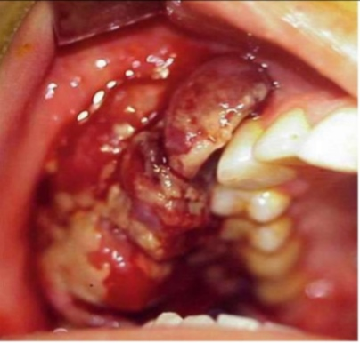
ساركوما كابوسي لدى مريض مصاب ب HIV 993

Slide 28
فيروسات كوكساكي
داء الفم واليد والقدم
هو مرض فيروسي طفحي يصيب الرضع والأطفال بين 3_10 سنوات.
المسبب الرئيسي هو فيروس كوكساكي A16، لكن فيروسات كوكساكي الأخرى مثل A5, A7, A9, A10, B2, B5 والفيروس المعوي 71 تشترك بالآلية المسببة.
ينتقل هذا المرض على شكل وباء بالصيف بالطريق الفموي البرازي أو عن طريق الرذاذ عبر الجهاز التنفسي، كما أن التماس مع الآفات الحلدية يسبب انتقال العدوى.
تبلغ فترة الحضانة 3_7 أيام.
يتظاهر المرض بالحمى، فقدان الشهية ،التهاب الحلق وبعد1_2 يوم من الإصابة تظهر العديد من الحويصلات والقرحات الفموية للتي يصل عددها 1_30 آفة.
994

Slide 29
إن مواقع الإصابة الأكثر شيوعاً هي المخاطية الدهليزية والشفوية واللسان.
إن راحة اليد وباطن القدم تصاب عادةً بعد الآفات الفموية إذ يتألف الاندفاع الجلدي من حويصلات أو بثور صغيرة بالطرف الوحشي من أصابع اليد أو القدم.
يعتمد التشخيص بشكلٍ رئيسي على الصورة السريرية،. كما يتجه العلاج نحو المسكنات الموضعية والجهازية وخافضات الحرارة كالباراسيتامول والإيبوبروفين.

Slide 30
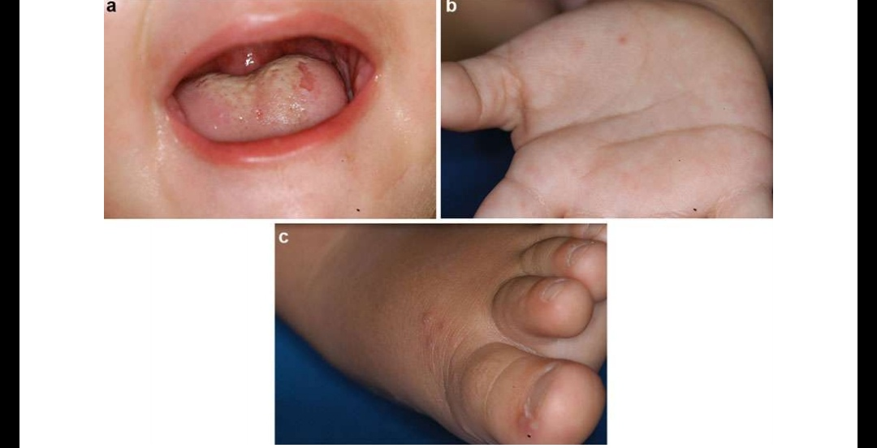
داء الفم واليد والقدم 995

Slide 31
الخناق ) الذباح الحلئي(
إن المجموعة A من فيروسات كوكساكي تسبب الذباح الحلئي.
يحدث بشكلٍ خاص عند الأطفال و ينتقل بشكلٍ أساسي عن طريق اللعاب وأحياناً بالطريق الفموي البرازي.
تظهر الأعراض بعد 2_10 أيام من تلقي الفيروس وتشمل الحمى،الصداع، التهاب الحلق وعسر البلع وبعد 1_2 يوم تظهر حمامى منتشرة وحويصلات في المنطقة الخلفية من الغشاء المخاطي الحنكي والبلعوم واللوزتين والحنك الرخو سرعان ماتتمزق وتتحول لقرحات مؤلمة.
تزول الأعراض بشكلٍ عفوي بعد مرور أسبوع.
يعتمد التشخيص على الصورة السريرية ويتجه العلاج نحو الترطيب والتسكين وخافضات الحرارة.
994

Slide 32
الحصبة الألمانية RB
يسبب هذا المرض فيروس الحصبة الألمانية الذي ينتقل عن طريق الرذاذ.
إن الانتقال الأكثر خطورة للفيروس من الفم الأم المصابة خلال الجزء الأول من الحمل إذ يسبب مايسمى بمتلازمة الحصبة الألمانية الخلقية CRS.
تبلغ فترة الحضانة 2_3 أسبوع يليها ظهور طفح جلدي على الوجه سرعان ماينتشر ليصيب جميع الأسطح الجلدية.
تكون الآفات الفموية على شكل بقع حمراء داكنة أو نمش على الحنك الرخو )علامة فورشهايمر(، وتظهر هذه الآفات بالتزامن مع الآفات الجلدية.
تكون خافضات الحرارة ومضادات الحكة مفيدة للمرضى، أما المرضى المثبطين مناعياً فيتم إعطائهم الغلوبولين المناعي الذي يخفف من شدة الأعراض.
يوصى بأخذ اللقاح ثنائي الجرعة )النكاف،الحصبة،الحصبة الألمانية( إذ يتم إعطاء الجرعة الأولى بعد 12_15 شهراً والثانية بعد 4_6 سنوات من العمر.
995-996

Slide 33
فيروسات عوز المناعة البشرية HIV
تشتمل هذه الفيروسات على اثنين من فيروسات RNA وهما HIV1, HIV2 اللذان يميلان لإعطاء صورة سريرية متشابهة.
تسبب هذه الفيروسات المرض عن طريق تدمير اللمفاويات التائية T, CD4 والتي تعتبر أساسية للمناعة الخلوية.
المظاهر الفموية الأكثر شيوعاً لمرضى HIV هي داء المبيضات البيض الغشائي الكاذب ، الطلاوة المشعرة وساركوما كابوسي.
تصنف المظاهر الفموية والأمراض المرتبطة بعدوى HIV إلى :
1- تقرحات فموية )الأمراض الناتجة عن فيروس HSV و VZV و CMV، السفلس، السل الفطري،داء الرشاشيات والمقوسات، SK ، لمفوما لاهودجكين(
2- البقع البيضاء ) داء المبيضات الغشائي الكاذب وداء المبيضات مفرط التنسج المزمن، الطلاوة المشعرة ،الأورام الحميدة كإنتان (.HPV
996-998

Slide 34
3- الآفات المصطبغة ( داء أديسون و كوشينغ، التصبغ التالي للعلاج الدوائي بالكيتوكونازول، عدوى يوريليا هانسيلاي وهومرض خدش القطط SK).
4- الأمراض اللثوية ( التهاب اللثة الحاد ، ANUG ، التهاب النسج حول السنية الجائح)
5- تضخم الغدد اللعابية ( تضخم العقد اللمفاوية النكفية، التهاب الغدد اللعابية الحاد القيحي، التحصي اللعابي التالي للمعالجة ب ART، الأمراض الخبيثة داخل الغدة كساركوما كابوسي ولمفوما لاهودجكين).
6- جفاف الفم ( إنتان الغدد اللعابية ب HIV، مثبطات البروتياز، المعالجة بمضادات الاكتئاب)
7- تبدل الحس (فقدان حاسة الذوق بسبب مثبطات البروتياز، الاعتلال العصبي مثلث التواءم، التشوهات العصبية القحفية الأخرى)

Slide 35
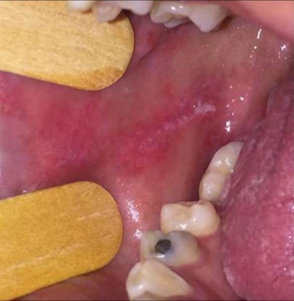
داء المبيضات الغشائي الكاذب كتظاهر لإنتان HIV 997

Slide 36
الفيروس الحليمي البشروي HPV
تتألف هذه الفيروسات من مجموعة من فيروسات DNA وتضم هذه المجموعة 200 نوع فيروسي فرعي.
تصنف هذه الفيروسات بالاعتماد على الأنسجة المتأثرة إلى فيروسات مؤثرة بالجلد وفيروسات مؤثرة بالغشاء المخاطي، كما تقسم إلى قسمين : الأول حميد غير مولد للأورام والثاني خبيث مولد للأورام.
ينتقل هذا الفيروس عن طريق الاتصال المباشر مع الآفات المصابة.
يؤدي فيروس HPV إلى مجموعة متنوعة من الأمراض الجلدية أو المخاطية كالثآليل الأخمصية و المسطحة، اللقموم المؤنف التناسلي ، الأورام الحليمية الفموية.
997

Slide 37
أمراض HPV الحميدة
الورم الحليمي البشروي شائك الخلايا والآفات المتعلقة به
يعد SP أكثر الآفات الفموية شيوعاً المسببة عن طريق HPV.
يظهر سريرياً على شكل امتدادات إصبعية الشكل ينتج عنها آفات لها شكل زهرة القرنبيط.
أكثر الأنماط الجينية المعزولة من SP هي HPV11, HPV6 .
أكثر الأنماط الجينية المعزولة من اللقموم المؤنف هي HPV11, HPV6, HPV2 .
أكثر الأنماط الجينية المعزولة من الثؤلول الشائع هي HPV1 وأحيانا 6، 11.
إن الورم الحليمي شائك الخلايا يتطلب الإزالة بالجراحة أو الليزر مع شمول الحافة السليمة للغشاء المخاطي الفموي.
997-998

Slide 38
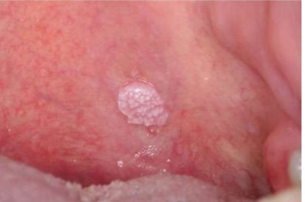
ورم حليمي بشروي شائك الخلايا على الحنك الرخو 999

Slide 39
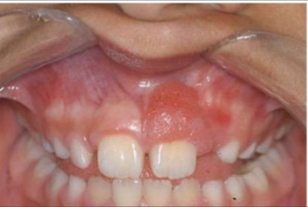
لقموم مؤنف على اللثة ناتج عن HPV 999

Slide 40
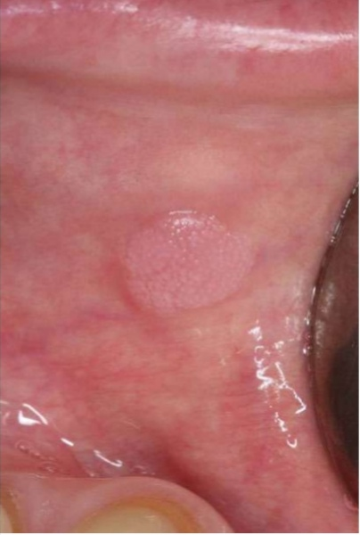
ثؤلول شائع على المخاطية الخدية 999

Slide 41
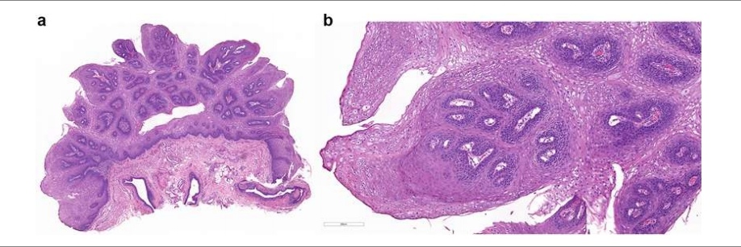
ورم حليمي بشروي شائك الخلايا نسيجياً 1000

Slide 42
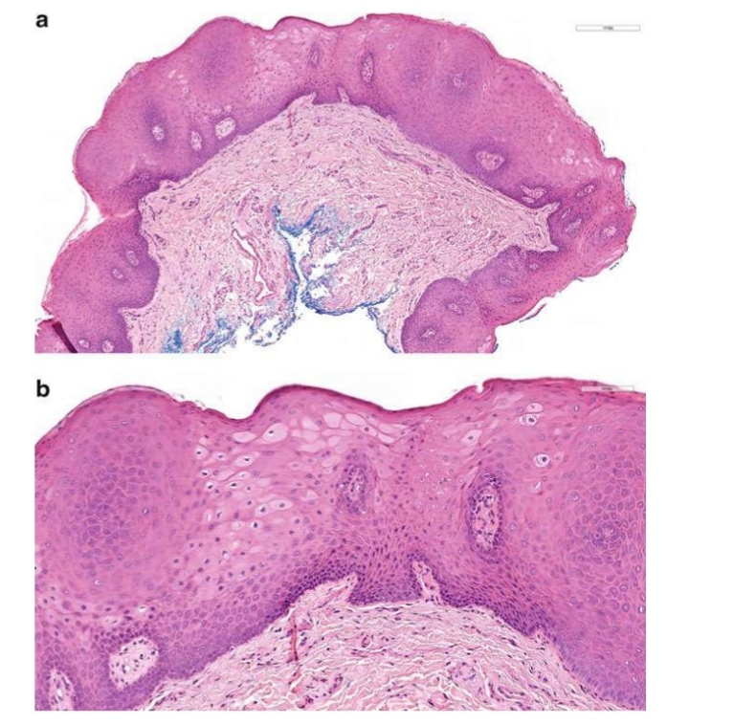
ثؤلول شائع من الناحية النسيجية 1000

Slide 43
فرط التنسج الظهاري متعدد البؤر MEH
يدعى أيضاً بمرضHeck ويظهر على شكل عقيدات مسطحة ناعمة أومرتفعة مدورة.
تتطور هذه الآفات في مرحلة الطفولة المبكرة وتكون غير عرضية تستمر لعدة سنوات ثم تتراجع بشكل تلقائي.
الشفة العلوية والسفلية و المخاطية الخدية أكثر المواقع إصابة.
يعتبر MEH نادر ويميل إلى الحدوث بمجموعات عرقية معينة بالعالم.
أكثر الأنماط الجينية المعزولة من MEH هي HPV32, HPV13 .
يرتكز التشخيص بشكلٍ أساسي على الصورة السريرية، كما أن علم التشريح المرضي والكيمياء المناعية النسيجية تؤكد التشخيص.
لايوجد بروتوكول معين لعلاج آفات MEH، لكن يمكن إزالة الآفات التي تؤثر على الوظيفة الفموية والناحية الجمالية.
998-1001

Slide 44
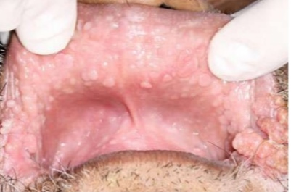
فرط التنسج الظهاري متعدد البؤر على باطن الشفة العلوية 1001

Slide 45
أمراض HPV الخببثة
إن الأنماط الورمية من الفيروس الحليمي البشروي تسبب سرطان شائك الخلايا الثؤلولي خاصةً على الجزء الخلفي للسان واللوزتين والمنطقة العلوية من البلعوم.
إن سرطان البلعوم الفموي شائك الخلايا المرتبط ب HPV يختلف عن بقية سرطانات الرأس والعنق إذ يرتبط بتناول الكحول والتبغ.
الأنماط الجينية المسببة لOPSSC هي HPV16 وأحياناً HPV18 .
ينتقل فيروس HPV المسبب ل OPSSC عن طريق الاتصال الجنسي.
1001

Slide 46
الإنتانات الفيروسية للغدد اللعابية
النكاف
هو مرض حاد ذاتي الشفاء يسببه فيروس النكاف ويدعى أيضاً بالتهاب الغدة النكفية الوبائي.
ينتقل فيروس النكاف عن طريق الرذاذ وتحدث العدوى قبل 48 ساعة من تضخم الغدد اللعابية وتستمر لمدة 9_10 أيام مع فترة حضانة 15_21 يوم.
تحدث العدوى بفيروس النكاف غالباً بعمر 5_16 .
يعاني المصابين من حمى أولية وضيق تنفس سرعان مايتبعه تصخم أحد الغدد اللعابية أو كليهما.
يتلاشى تضخم الغدد اللعابية بعد مرور أسبوع تقريباً.
1001-1002

Slide 47
يمكن أن يؤدي النكاف إلى ظهور العديد من التظاهرات الجهازية ومنها التهاب الخصية و التهاب السحايا والدماغ.
يرتكز تشخيص النكاف بشكلٍ أساسي على الصورة السريرية، لكن الكشف عن الأجسام المضادة للنكاف IGA, IGM يؤكد التشخيص.
لاتوجد معالجة نوعية للنكاف إنما يتوجه العلاج نحو تخفيف الأعراض والحفاظ على تناول السوائل بانتظام .
تتم الوقاية من الإصابة بالنكاف عن طريق إعطاء اللقاح المشترك (النكاف، الحصبة ، الحصبة الألمانية)

Slide 48
فيروس التهاب الكبد C
هو فيروس يحوي RNA ينتقل بشكل أساسي عن طريق الحقن وأحياناً بالطريق الجنسي .
المظاهر النسيجية لإنتان الغدد اللعابية المرتبط ب HCV مشابهة لتلك الموجودة بمتلازمة جوغرن فيمايتعلق بالارتشاح اللمفاوي ضمن نسيج الغدة اللعابية.
على عكس الفيروسات الأخرى التي تصيب الكبد، فإن HCV يسبب تظاهرات خارج كبدية ومنها إنتان الغدد اللعابية ، جفاف الفم إذ تصاب أحد الغدد النكفية أو كليهما بتورم مؤلم أو غير مؤلم.
علاج عدوى HCV خارج اختصاص طب الفم، لكن يمكن التداخل لعلاج جفاف الفم الناتج.
1002-1003

Slide 49
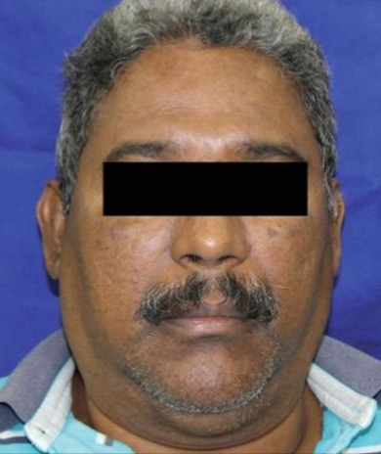
تضخم ثنائي الجانب بالغدة النكفية لمريض مصاب بHCV 1003

Slide 50
الإنتانات الفيروسية الوبائية
الإنفلونزا أو مايعرف بالرشح هو مرض فيروسي حميد ذاتي الشفاء يسببه فيروس الإنفلونزا الذي يحوي RNA .
الأعراض السريرية عادةً ماتكون حادة وتشمل الحمى فوق 38 درجة مئوية، الصداع، فقدان الشهية، قشعريرة، ألم بطني، جفاف الحلق،بحة بالصوت، بالإضافة إلى الأعراض التنفسية التي تليها كالسعال والتهاب الحلق والسيلان الأنفي.
يمتاز مريض الإنفلونزا باحمرار العيون والغشاء المخاطي والإدماع الغزير.
تستمر الأعراض السريرية لمدة أسبوع .
يوجد ثلاثة أنماط من فيروس الإنفلونزا A, B, C .
يرتبط فيروس الإنفلونزا C بالمظاهر التنفسية الخفيفة لكنه غير وبائي ، أما النمطين B, A يقومان بإحداث تفشي وبائي.
يصيب هذا الفيروس الخلايا العمودية في الطريق التنفسي وينتشر بالرذاذ عبر عملية الكلام والسعال والعطاس.
1004

Slide 51
الإنتانات الفيروسية المستجدة
يعد فيروس الإيبولا مثال على هذه الفيروسات، وهو فيروس يحوي RNA ينتقل بالطرق غير الجنسية ويصيب الأفراد في بعض الدول الإفريقية .
يسبب EVD صداع، حمى شديدة، فقدان شهية، غثيان، ألم بطني، بعض الاضطرابات النزفية كنزيف اللثة العفوي .
بشكل مشابه لفيروس إيبولا يوجد فيروس ZIKA الذي يحوي RNA وينتقل عن طريق أنثى بعوضة Aedes الموجودة بغابة زيكا بأوغندا .
كمثال ثالث على هذه الفيروسات نذكر فيروس الشيكونغونيا ( CHIKV) الذي يحوي RNA و ينتشر في إفريقيا.
يسبب هذا الفيروس تقرح فموي والتهاب لثوي و تصبغ على الغشاء المخاطي الفموي.
1004-1005

Slide 52
Keywords:
HHV: Human Herpes Viruses
HSV: Herpes Simplex Virus
ANUG: Acute Necrotizing ulcerative Gingivitis
VZV: Varicella Zoster Virus
EBV: Epstein Barr Virus
CMV: Cytomegalovirus
SK: Sarcoma Kaposi
ART: Anti Retroviral Therapy
RB: Rubella
HIV: Human Immunodeficiency Virus
HPV: Human Papilloma Virus
SP: Squamous Papilloma
MEH: Multifocal Epithelial Hyperplasia
References:
- Contemporary oral medicine

Slide 53
The End

